Slide 1
Основные понятия и операции науки логика.

Slide 2
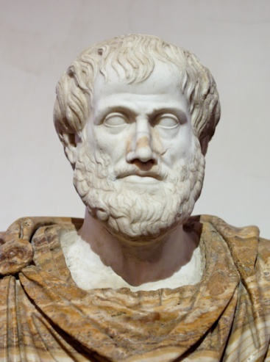
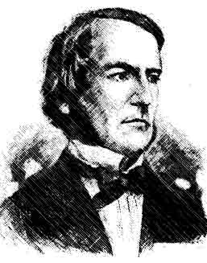
Логика - наука о формах, методах и законах правильного мышления.
Родоначальником логики считается величайший
мыслитель древности - Аристотель
(примерно IV век до н.э., Древняя Греция).
Логическое учение Аристотеля,
называется традиционной или формальной логикой,
в которой для анализа правильности
суждения используется естественный язык.
Основоположником математической (символьной)
логики , в которой для анализа правильности суждения
используются математические методы является
английский математик Джордж Буль.
Поэтому эту науку называют булевой алгеброй.

Slide 3
Элементы алгебры логики:
1. Логические переменные - суждения - высказывание, о котором можно сказать истинно оно или ложно.
Суждение выражается повествовательным выражением,
обозначается латинскими буквами. Высказывание не может быть
выражено повелительным или вопросительным предложением
Примеры суждений:
А=«Земля - планета солнечной системы»
В=«Яблоки растут на хвойных деревьях».
Примеры не суждений:
С=«Слава Родине!»
D=«Она красивая?»
К=«Возьми ключи»
Виды высказываний (суждений):
общее – начинается со слов: все, всякий, каждый, ни один;
частное – начинается со слов: некоторые, большинство и т. п.;
единичное - во всех других случаях.
Пример . «Все рыбы умеют плавать» - общее высказывание;
«Некоторые медведи - бурые» - частное высказывание;
«Буква А - гласная» - единичное высказывание.

Slide 4
2. Логические константы - цифры 0 и 1, которые обозначают значения логических переменных (ложь и истина).
3. Логические выражения – составные суждения - образуются
из нескольких простых суждений, соединенных с помощью
логических операций «и», «или», «не», «если …, то …» и т.д.
Суждение, не являющиеся составными, называются простым.
Например, из простых высказываний
А=«Петров – врач», В=«Петров – шахматист»
при помощи связки «и» можно
получить составное высказывание
С=«Петров – врач и шахматист», понимаемое как
«Петров – врач, хорошо играющий в шахматы».

Slide 5
Логические операции:
1. Логическое умножение - конъюнкция - соединение двух логических переменных с помощью логической связки «и».
Обозначение: *, ^, х, &, и
Примеры: А=“На столе лежит ручка”.
В=“На столе лежит карандаш”.
А^В=«На столе лежат ручка и карандаш»
Составное суждение со связкой «и» верно тогда и только тогда, когда верны обе его части.

Slide 6
2. Логическое сложение - дизъюнкция - соединение двух логических переменных с помощью логической связки «или».
Обозначение: +, или, ∨, |
Примеры: А=“В библиотеке можно взять книгу”.
В=“В библиотеке можно взять журнал”.
А ∨ В=«В библиотеке можно взять книгу или журнал».
Составное суждение со связкой «или» верно тогда и только тогда, когда верна хотя бы одна из его частей.

Slide 7
3. Логическое отрицание - инверсия - присоединение частицы «не» к логическому суждению.
Обозначение: ¬, не,
Примеры: А=“Земля вращается вокруг Солнца»”.
А=“Земля не вращается вокруг Солнца”.
Результат операции отрицания истинен, если исходное высказывание ложно, и наоборот.

Slide 8
4. Логическое следование - импликация -
соединение двух логических переменных с помощью логической связки «если …, то ...».
Обозначение: → или ⇒ или ⊃ .
Примеры: А=“Треугольник равносторонний”.
В=“Треугольник равнобедренный”.
С=А → В=«Если треугольник равносторонний, то треугольник равнобедренный».
А - условие, В - вывод.
Составное суждение, включающее следование, ложно тогда, когда из истины следует ложь.

Slide 9
5. Логическое равенство - эквивалентность - соединение двух высказываний с помощью оборотов речи «…тогда и только тогда, когда …», «…необходимо и достаточно …».
Обозначение: А≡В, А~В, А В
Х=«Компьютер может производить вычисления».
Y=«Компьютер включен».
C=X ≡Y=«Компьютер может производить вычисления тогда и только тогда, когда включен»
Составное суждение включающее эквивалентность верно тогда, когда верны или ложны обе его части одновременно.

Slide 10
6. Строгая дизъюнкция - сложение по модулю - соединение двух высказываний оборотом речи «… или …».
Обозначение: X Y, X Y
Х=«Кошка ловит мышку».
Y=«Кошка спит».
X Y=“Кошка ловит мышку или кошка спит”.
+
+
+
Составное высказывание, включающее строгую дизъюнкцию верно тогда, когда верна только одна из его частей.

Slide 11
Задания для закрепления пройденного материала:
Что такое логика?
Кто является основоположником логики, как науки?
В чем состоит отличие формальной логики от математической?
Что такое суждение?
Приведите пример истинного суждения.
Приведите пример ложного суждения.
Приведите пример высказывания, не являющегося суждением.
На какие типы можно разделить высказывания?
Что такое логические константы?
Что такое логические выражения?

Slide 12
Задания для закрепления пройденного материала:
Определи, какие из нижеприведенных фраз являются высказываниями с точки зрения алгебры логики. Определи значение высказывания (1 или 0):
  Переводчик должен знать хотя бы два языка.
  Два больше трех.
  Все девочки любят играть в куклы.
Определи тип высказывания (общее, частное, единичное):
  Все лекарства неприятны на вкус.
  Многие растения обладают целебными свойствами.
  Мой кот – серый.
Определи тип высказывания (простое или составное, истинное или ложное):
  Наступил сентябрь, и начался учебный год.
  Если прошел снег, то на улице лето.
  Все растения съедобны.

Slide 13
Задания для закрепления пройденного материала:
Какая операция обозначается в логике знаками
& или ^?
Какая операция обозначается в логике знаком ∨?
Какая операция обозначается в логике знаком ¬?
Из двух простых высказываний постройте сложное высказывание, используя связку "И", "ИЛИ"
  А= «В кабинете есть учебники».
  С= «В кабинете есть справочники».
Записать логическое выражение и определи его значение истинности для следующих высказываний:
    С= «Рыбу ловят сачком или ловят крючком, или мухой приманивают, или червячком».
    Х= «Приставка есть часть слова, и она пишется раздельно со словом».
19. Определить значение логического выражения
  ((1∨0)∨(1∨1) ∨(0 ∨0)) ^(1^0)

Slide 14
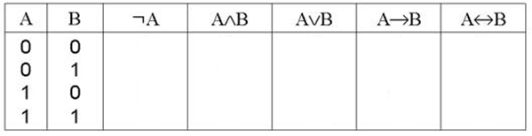
Задания для закрепления пройденного материала:
20. Оформить таблицу истинности
21. Найти значения логических выражений
F = (0v0) v (lvl)
F = (lvl) v (lv0)
F= (0&0) & (1&1)
F= ¬1&(1 v1) v (¬0&1)
F = (¬1v1)&(1v¬1)&( ¬1v 0)

